Slide 1
7map rendering engine
Présentation de l’API

Slide 2
Initialisation du moteur
Aucune contrainte sur l’application principale autre que :
Nécessité d’instancier le moteur
Démarrage à l’aide de la méthode start()

Slide 3
En code, ça donne quoi ?
Instanciation
private Engine engine = new Engine();
Démarrage
engine.start();

Slide 4
L’API de création de modèles 3D
Tous les objets 3D qui possèdent une géométrie sont de classe Item ou en héritent
Créer un objet 3D nécessite de définir des Vertex (points) et de les relier pour former un ensemble de triangles, appelé maillage (Mesh)

Slide 5
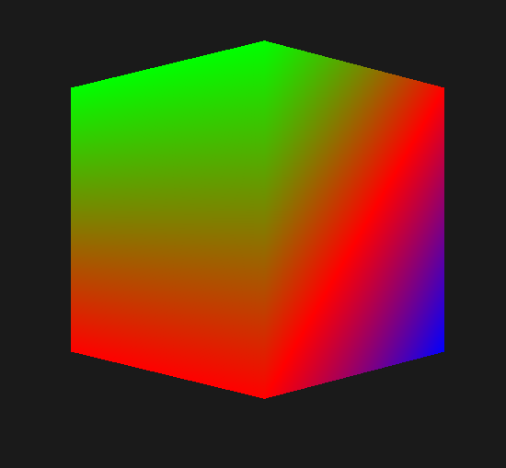
L’API de création de modèles 3D
On peut altérer l’apparence des Items de deux façons:
En définissant une couleur pour chaque Vertex, auquel cas la couleur des triangles sera localement une moyenne des couleurs des vertex pondérée par la distance à chacun d’entre eux :

Slide 6
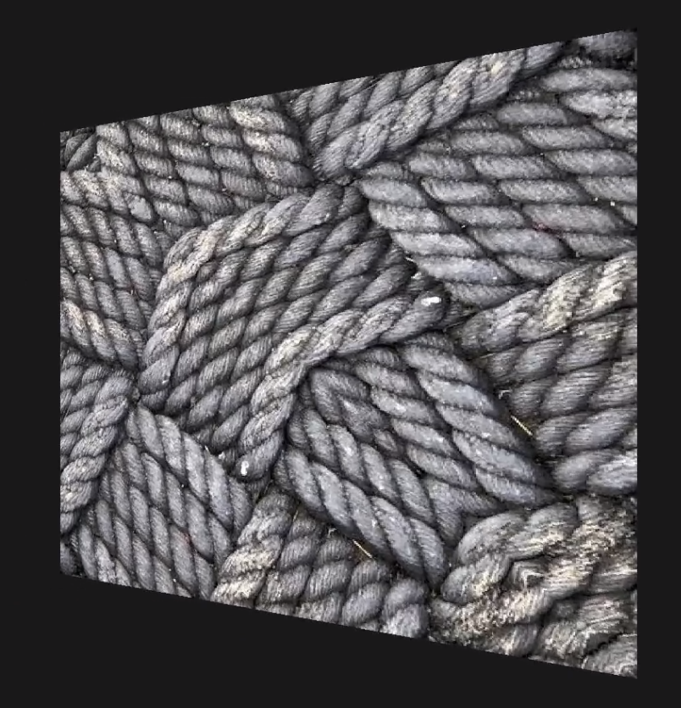
L’API de création de modèles 3D
On peut altérer l’apparence des Items de deux façons:
En définissant une texture pour le modèle, et des coordonnées de texture pour chaque Vertex :

Slide 7
L’API de création de modèles 3D - code
Créer un Item nécessite de créer au préalable un Mesh (la partie géométrique)
Pour cela, deux constructeurs (existent aussi avec des objets List):
public Mesh(Vertex[] vertices, int[] indices);
public Mesh(Vertex[] vertices, int[] indices, Material material);

Slide 8
L’API de création de modèles 3D - code
Comment créer les arrays/Lists de Vertex :
public Vertex(Vector3f position, Color color);
public Vertex(Vector3f position, Color color, Vector2f textureCoord);

Slide 9
L’API de création de modèles 3D - code
Une fois le Mesh créé, on peut enfin construire l’Item :
private Item testElement = new Item(
new Vector3f(0, 0, -1.0f), // position
new Vector3f(0, 0, 0), // rotation
new Vector3f(1, 1, 1), // scale (echelle)
mesh // le Mesh créé avant
);

Slide 10
L’API d’héritage
Malheureusement, créer un Item ne suffit pas à faire comprendre au moteur qu’il doit être affiché à chaque frame
Pour y arriver, il faut utiliser l’API d’héritage du moteur :
- Les éléments de la « scène » sont des nœuds
- Ils possèdent tous des enfants
- Ils possèdes tous un parent, sauf le Renderer root, qui est la racine de la scène
- Tous les enfants, petits-enfants, arrière-petits-enfants de root seront affichés dans la scène

Slide 11
L’API d’héritage - code
L’Item testElement défini plus tôt doit être apparenté à la racine de la scène pour pouvoir être affiché :
testElement.setParent(engine.getRoot());
Après démarrage du moteur, cet objet sera affiché dans la scène
Pour plus de précisions, se reporter à la javadoc

Slide 12
L’API de scheduling
Exécuter du code en parallèle de l’affichage n’est possible qu’en utilisant l’API de scheduling :
onKeyDown(…) et onButtonDown(…) permettent d’ajouter un lambda à exécuter lorsqu’une touche du clavier/un bouton de la souris est appuyé
onEvent(…) réalise la même chose pour des évènements personnalisés
scheduleTask(…) ajoute un lambda qui s’exécutera à chaque frame, sans conditions
Cette API est encore en développement, des performances pour le moment médiocres sont à prévoir. Ces problèmes seront résolus dans les prochaines semaines.

